Slide 1
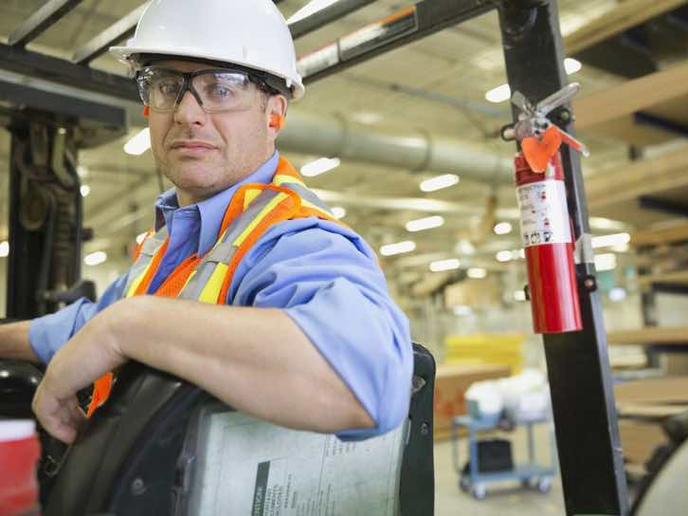
叉车安全管理

Slide 2

1
安全生产法律法规常识

Slide 3
安全生产法律法规常识
《安全生产法》第二十七条规定：“生产经营单位的特种作业人员必须按照国家有关规定经专门的安全作业培训，取得特种作业操作资格证，方可上岗作业”。
《劳动法》第五十五条：“从事特种作业的劳动者必须经过专门培训并取得特种作业资格”。

Slide 4

特种设备及特种作业的概念
特种设备是指涉及生命安全、危险性较大的锅炉、压力容器（含气瓶）、压力管道、电梯、起重机械、客运索道、大型游乐设施等。
叉车属于机电类特种设备中起重机械中的一种，在公司应用较为普遍且发生多起不同事故。
特种作业是指在作业过程中容易发生伤亡事故，对操作者本人、他人及设施、设备的安全造成危害。
《特种设备作业人员作业种类与项目》 2011第95号令

Slide 5
特种作业人员基本条件（厂内机动车辆）
1、年龄18周岁以上；
2、身体健康且满足申请从事的作业种类对身体的特殊要求；
3、有与申请作业种类相适应的文化程度；
4、有与申请作业种类相适应的工作经历，
5、具有相应的安全技术知识与技能；(如没有就需要先培训)
6、符合安全技术规范规定的其他要求。
《特种设备作业人员监督管理办法》（国家质检总局令第70号）

Slide 6
2
叉车安全操作流程

Slide 7

公司叉车安全操作流程
检查车辆
1
叉车作业前后，应检查外观，加注燃料、润滑油和冷却水
2
检查起动、运转及制动安全性能
3
检查灯光、喇叭信号是否齐全有效
4
叉车运转过程中应检查压力、温度是否正常
5
叉车运行后还应检查外泄漏情况并及时更换密封件

Slide 8
公司叉车安全操作流程
起步
起步前，观察四周，确认无防碍行车安全的障碍后，先鸣笛、后起步。
1
液压（气压）式制动的车辆，制动液压（气压）表必须达到安全方可起步。
2
3
叉车在载物起步时，驾驶员应先确认所载货物平稳可靠。
4
起步必须缓慢平稳起步

Slide 9


EHS资料的品质控
我不是您的“文件夹”，我只提供“精品”资料❗
更多免费资料，请添加并私信“安小应”，微信号：ansyingcysafety
你还在等什么
萌主承诺
立即扫码加入
安应vs安全人联盟
① 周一至周五，每日更新资料；周六日不定时更新❗
② 成员资料查询服务，把您需要的资料告诉我，我会尽量为您查找❗
星盟特色
【安应独家PPT】
安应出品，必属精品❗安应制作公开的精品PPT资料，被各大公众号疯传转载。这里可以获得全部独家资料，每日至少更新一篇精品PPT❗
【最新法规标准追踪】
每月更新追踪最新EHS法律法规及国标行标，定期发布汇总分类清单❗
【工具手册电子书】
定期更新EHS及企业管理相关工具手册及电子书PDF，全部都是精品筛选，安全人必备的工具类资料❗
【管理台账范本】
汇集各类EHS管理台账范本，规章制度、操作规程、应急预案、检查表格、隐患排查、风险管控、演讲稿、合同范本…帮你一网打尽❗
【视频培训课程】
汇总上传优质EHS视频课程资料，内容经典，清晰度高，丰富你的安全知识，扩充你的培训素材❗
【PPT读书】
工作太忙，生活太累，自己太懒，总之看完一本好书越来越难❗没关系，一篇PPT带你阅读整本书籍精华，还附加原版电子书下载❗
【宣教挂图展板手册】
专业美工设计EHS宣教挂图展板手册，所有文件均提供PS或AI可编辑原稿❗宣教活动再也不用求人❗
【经典事故案例】
数千篇典型事故案例及完整事故调查报告，定期追踪更新❗支持“事故类型”检索查询，“一切事故皆可避免”❗
【最全MSDS管理】
涵盖《危险化学品目录》涉及所有危化品资料，提供化学品安全技术说明书、化学品安全技术标签、国际化学品安全卡以及职业病危害告知卡下载❗

Slide 10
公司叉车安全操作流程
行驶
1
行驶时，货叉底端距地高度应保持300-400mm,门架须后倾。
行驶时不得货叉升得太高。进出作业现场或行驶途中，要注意上空将有无障阻物刮碰。载物行驶时,货叉不准升得太高，影响叉车的稳定性。
2
3
卸货后应先降落货叉至正常的行驶位置后再行驶。
转弯时，如附近有行人或车辆，应先发出行驶信号。禁止高速急转弯，高速急转弯会导致车辆失去横向稳定而倾翻。
4

Slide 11
公司叉车安全操作流程
行驶
行驶叉车在下坡时严禁熄火滑行，非特殊情况禁止载物行驶中急刹车。
5
叉车在运行时要遵守厂内交通规则，必须与前面的车辆保持一定的安全距离。
6
叉车运行时，载荷必须处于不防碍行驶的最低位置，门架要适当后倾。除堆垛或装车时，不得升高载荷。
7
载物高度不得遮挡驾驶员视线。特殊情况物品影响前行视线时，倒车时要低速行驶
8

Slide 12
公司叉车安全操作流程
行驶
9
禁止在坡道上转弯，也不应横跨坡道行驶
叉车厂区安全行驶速度5公里/小时，进入生产车间区域必须低速安全行驶
10
叉车的起重升降或行驶时，禁止人员站在货叉上把持物品和起平衡作用
11
12
发现问题及时检修和上报，绝不带病作业和隐瞒不报

Slide 13
公司叉车安全操作流程
装卸
叉载物品时，应按需调整两货叉间距，使两叉负荷均衡，不得偏斜，物品的一面应贴靠挡物架。
1
禁止单叉作业或用叉顶物、拉物。特殊情况拉物必须设立安全警示牌提醒周围行人。
2
3
在进行物品的装卸过程中，必须用制动器制动叉车。
车速应缓慢平稳，注意车轮不要碾压物品垫木,以免碾压物绷起伤人。
4

Slide 14
公司叉车安全操作流程
装卸
用货叉叉货时，货叉应尽可能深地叉入载荷下面，还要注意货叉尖不能碰到其它货物或物件。应采用最小的门架后倾来稳定载荷，以免载荷后向后滑动。放下载荷时可使门架少量前倾，以便于安放载荷和抽出货叉。
5
6
禁止高速叉取货物和用叉头向坚硬物体碰撞
叉车叉物作业时，禁止人员站在货叉周围，以免货物倒塌伤人。
7

Slide 15
公司叉车安全操作流程
装卸
禁止超载，禁止用货叉举升人员从事高处作业，以免发生高空坠落事故
8
9
不准用制动惯性溜、放、圆形或易滚动物品
10
不准用货叉挑、翻、栈板的方法卸货

Slide 16
公司叉车安全操作流程
离开叉车
禁止货叉上物品悬空时离开叉车离开叉车前必须卸下货物或降下货叉架。
1
2
停车制动手柄拉死或压下手刹开关
发动机熄火，停电。（除特殊情况，如驾驶员不离开车辆视线且不超过1分钟）
3
4
拔下钥匙

Slide 17
公司叉车安全操作流程
安全注意事项
1
出车前必须先检查
2
行驶中遇前面有人应在5 m以外发出信号
厂内主要道路行驶速度不超过15 km/h，厂门、电梯、拐弯、人多、通道狭窄等其它复杂区域内时速不超过10 km/h；
3
4
行车时货物低点离地应在0.3m~0.4 m

Slide 18
公司叉车安全操作流程
安全注意事项
5
转弯不得过急，防止“自由转弯”的倾向
6
上下坡应缓慢而均速运行，不得在坡道上转弯
不得横跨坡度行驶，当坡度大于10 %时，下坡应倒车行驶
7
叉车人员载运货物前行时，如遇大型或笨重货物去当
驾驶员视线时，应采取倒车行使 .
8

Slide 19
3
叉车伤害类型及预防措施

Slide 20
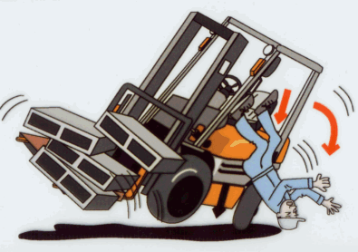
无驾驶资格驾驶员急转弯时翻倒，死亡
①无资格者驾驶
②未带安全帽，速度过快，转弯时方向转得过急
③钥匙没有拔下，管理上有问题
事故
原因
①叉车比轿车小转弯性能好，在转弯时要降低速度。
②叉车必须要持有叉车驾驶证的人才能驾驶。
③要妥善管理叉车，离开叉车时务必注意不要忘记将钥匙拔下。
事故
对策

Slide 21
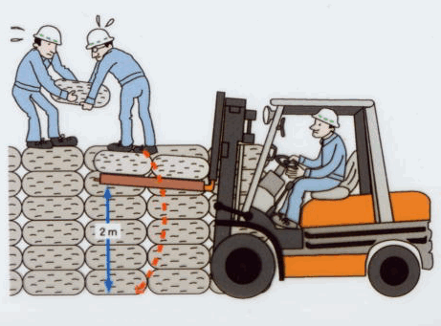
在提升的托盘上进行作业而坠落
受害人站在提升到２ｍ高的托盘货物上作业。在打算去取堆积在上面的货物时，挂脚的积载物翻落，受害人也随之坠落，死亡。
事故
原因
①禁止站在箍盘上进行作业
②不得不在托盘上作业时，应使用固定在货叉架上的扶手或有框的托盘，作业者还应系上安全带
事故
对策

Slide 22
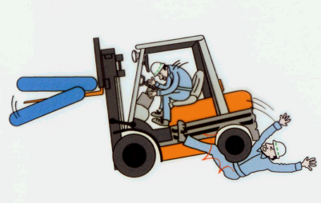
人站在叉车上增加配重摔落
①叉车积载物超过容许负载。
②叉车驾驶席以外部分乘座了
作业人员。
事故
原因
①叉车上不能乘坐除驾驶员以外
的人员
②不允许装载超过叉车额定负载
③不仅要对驾驶员，也要对相
关的作业人员进行安全教育。
事故
对策

Slide 23
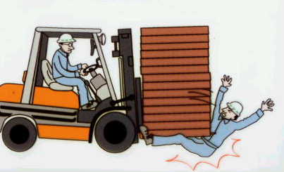
工作场地内的步行者被撞，死亡
①自认为工作场地内没人，在
视野被挡的情况下仍向前行驶。
②未通知相关作业人员在正式工
作前有临时作业，管理上有问题
事故
原因
①装载货物导致不能确认前方视时，
应倒退行驶。
②不得不在视野被挡的情况下行驶
时，应安排引导员等，建立万全的
监视体制。
③即使是临时作业，也要制定相应
的作业计划，并将作业内容详细地
通知相关人员
事故
对策

Slide 24
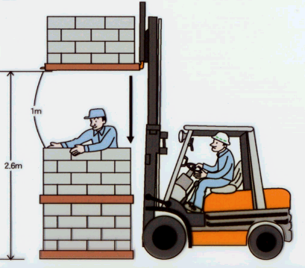
使用保养不良的叉车作业时，装载货物落下
①受害人进入到举升的装载货物
下面。
②提升油缸和液压控制阀之间连
接的高压油管老化，不能承受压
力而发生破损。
事故
原因
①禁止在装载货物下作业
②必须要进行始业点检以及月
度、年度检查
事故
对策

Slide 25
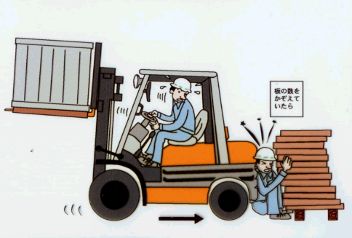

被夹在倒退行驶的叉车和板之间
①没有安装后视镜和倒车蜂鸣器
②警报装置发生故障
③驾驶者安全确认不足。
事故
原因
①安装后视镜和倒车蜂鸣器。
②严格执行始业点检，维修故
障部位
③驾驶者必须充分确认行驶方
向的安全
④步行者应快速避让。
事故
对策

Slide 26
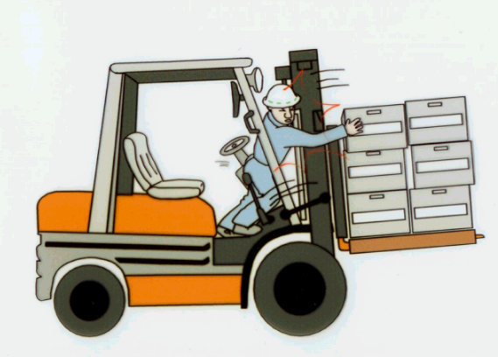
被夹在门架和护顶架中间，死亡
事故
原因
为扶正装载的货物而在门架下车
体间作业
扶正装载货物时，必须降下货叉
且拉上驻车制动器的情况下，从
驾驶座席上下来进行。另外，还
不要忘记停止发动机。
事故
对策

Slide 27
4
危险作业场景预测及预防

Slide 28
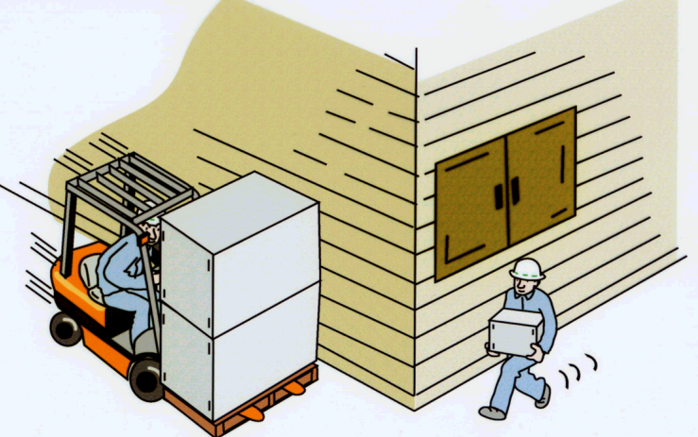
场景Ａ
·
叉车正装载着货物在通行到上前进行，驶步行者想从通道旁出来

Slide 29
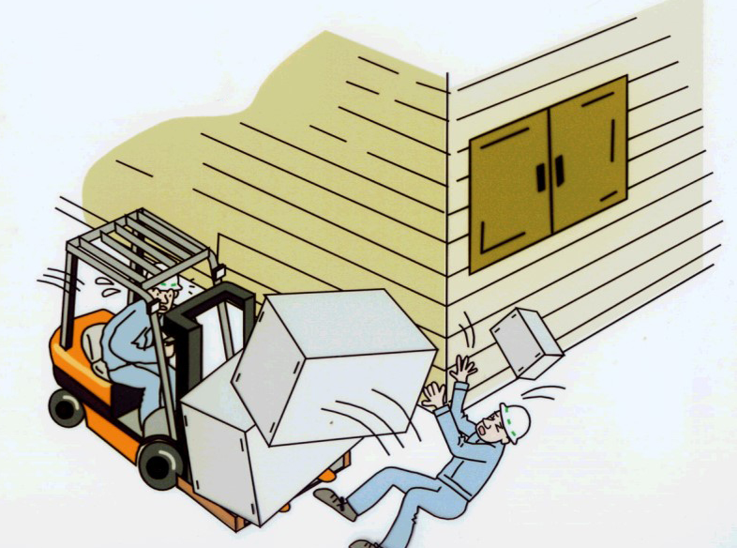
可预测的事故
步行者被叉车撞到
急刹车，货物从托盘上塌落，压倒在步行者身上

Slide 30
问题点
尽管装载着大型货物，不容易看清前方，但仍然向前行驶。
行驶时门架没有后倾
步行者没有确认左右的安全，便想横穿通道。
没有确保步行者安全通行的步行斑马线。
安全对策
装载大型货物前方视野被阻挡时，应倒退行驶或安排引导者。
装载货物后，门架应尽量向后倾斜行驶。
驾驶员在交叉路口等可能出现作业人员和其他车辆的场所，应时刻用心注意周围的情况。
作业人员在横穿通道时必须要站住确认左右的安全。另外，在叉车行驶过来时，要确认已经停止了再横穿通道。
设置确保作业人员安全横穿通道的步行斑马线。

Slide 31
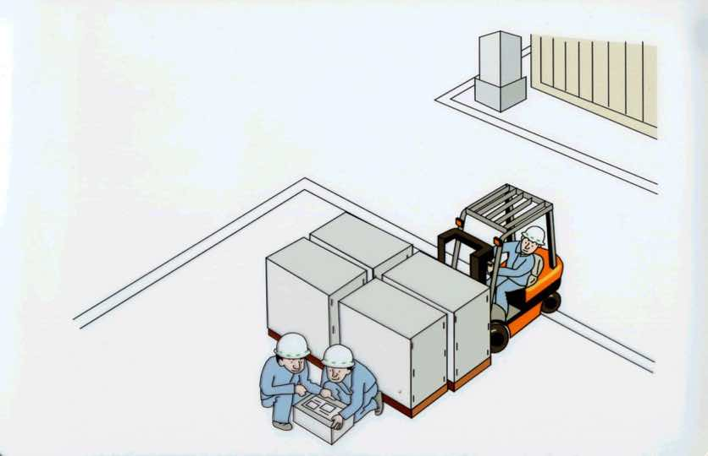
场景B
·
叉车堆着货物欲进行搬运，作业人员在货物后面正在商量

Slide 32
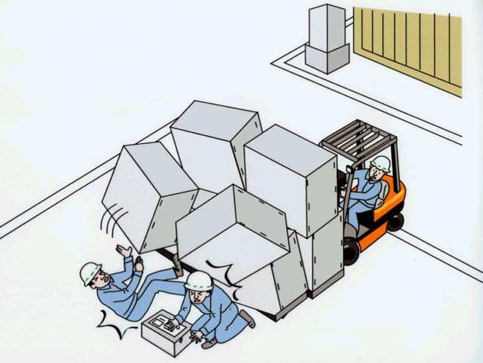
可预测的事故
里面的货物塌落，正在商量工作的作业人员被货物压在下面

Slide 33
问题点
没有考虑货叉和托盘的长度，只顾着去叉货物。
与邻近的托盘间隙太狭小。
驾驶员没有确认装载货物周边的情况，只顾着去叉货物。
作业人员在货物旁边商量工作。
安全对策
叉取前后并列的货物时，插入货叉时注意不要让货叉尖端插入到里面的托盘。并且在叉到货物后，要再一次将货叉完好地叉入。
堆放货物时，要和邻近的托盘保持足够的距离。
取下货物时，必须要确认货物周边的安全情况。
商量工作要在规定的场所进行，不要在堆放货物的附近进行。

Slide 34
5
叉车驾驶及装卸注意事项

Slide 35
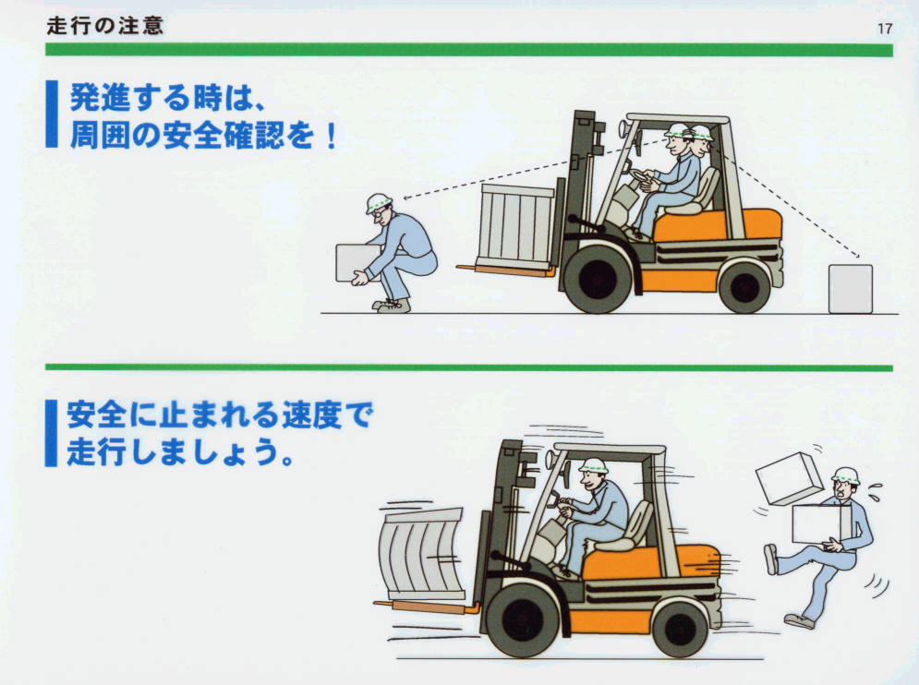
驾驶注意事项
起步时要确认周围的安全
以能够安全停止的速度进行驾驶

Slide 36
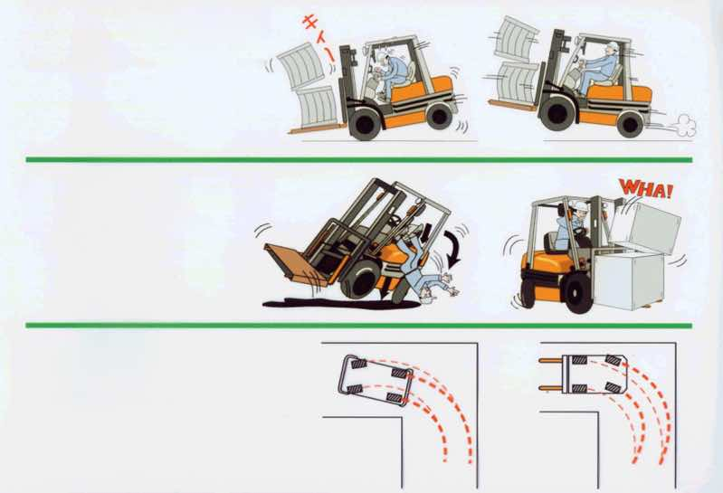
切忌急起步、急刹车
转弯时降低速度，慢慢转弯
要注意叉车的转弯特性

Slide 37
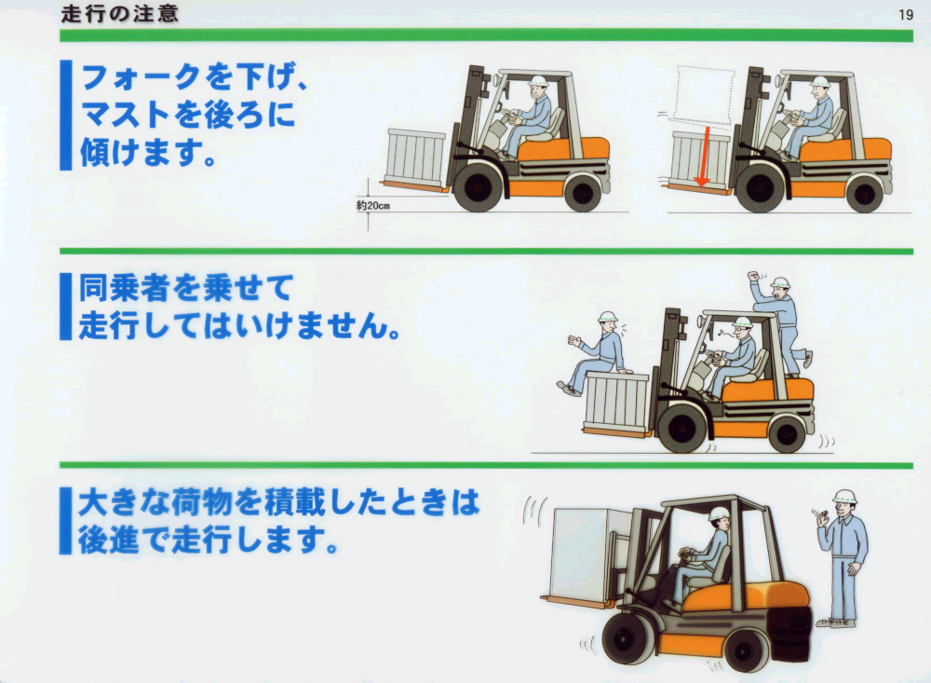
降低货叉、门架要向后倾斜
禁止搭乘同行人员行驶
装载大型货物时应该倒退行驶

Slide 38
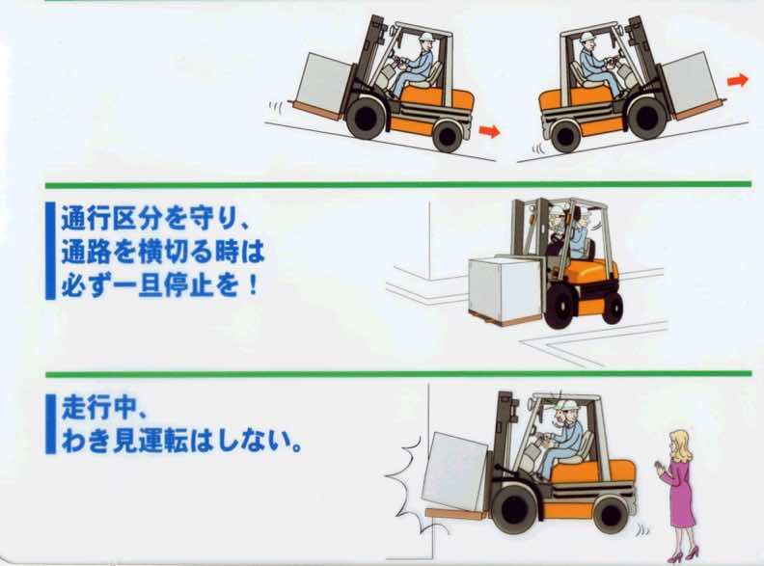
爬坡时要前进行驶、下坡时要后退行驶。
遵守通行区分、横穿通道时一定要暂时停步
行驶时、不要东张西望

Slide 39
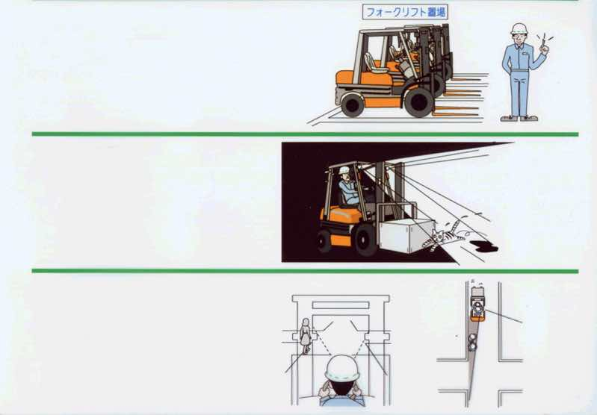
离开叉车时、必须要拔下钥匙
夜间作业时，一定要以安全速度行驶
特别注意视线的死角

Slide 40
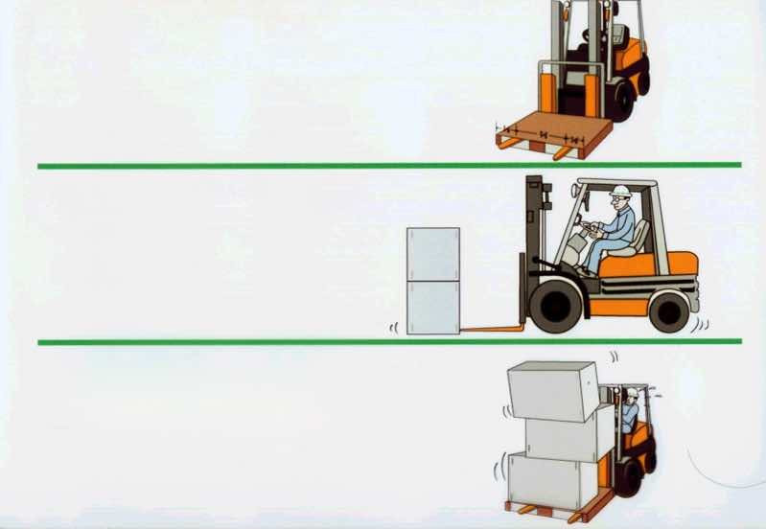
合理控制货叉宽度
禁止用货叉推行货物
装载货物时不要将货物装偏

Slide 41
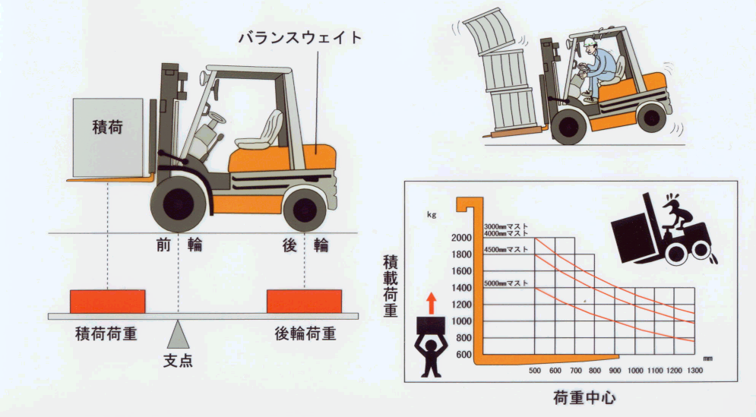
装载货物时禁止装载超过额定能力的货物
后配重

Slide 42
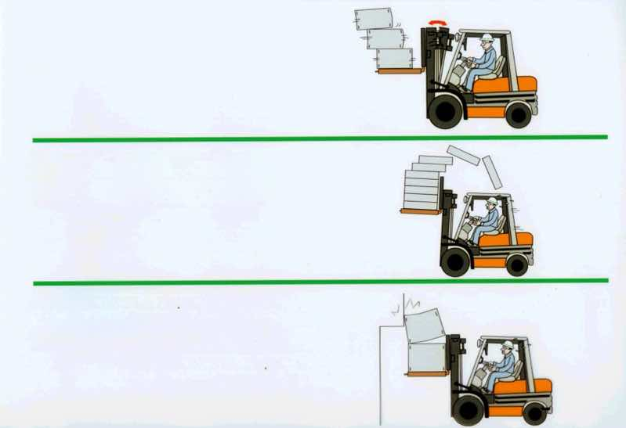
装卸作业注意事项
货叉提升在高位时禁止前后倾斜门架
装载货物时，装载高度禁止超过挡货架的高度
提升高度不要超过所必要的高度

Slide 43
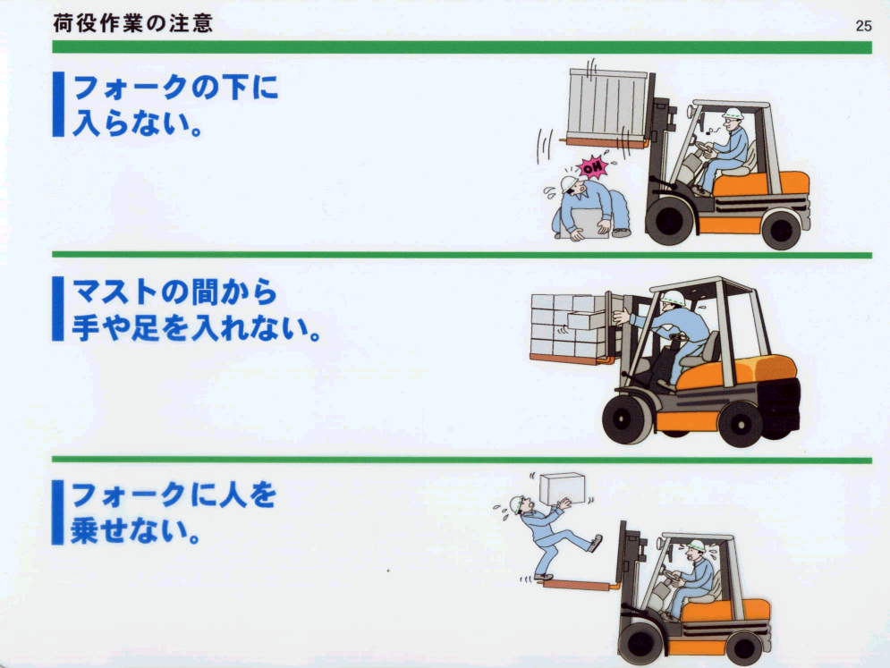
禁止进入到提升的货叉下
禁止将手足伸入到门架和车架间
禁止在货叉上载人

Slide 44
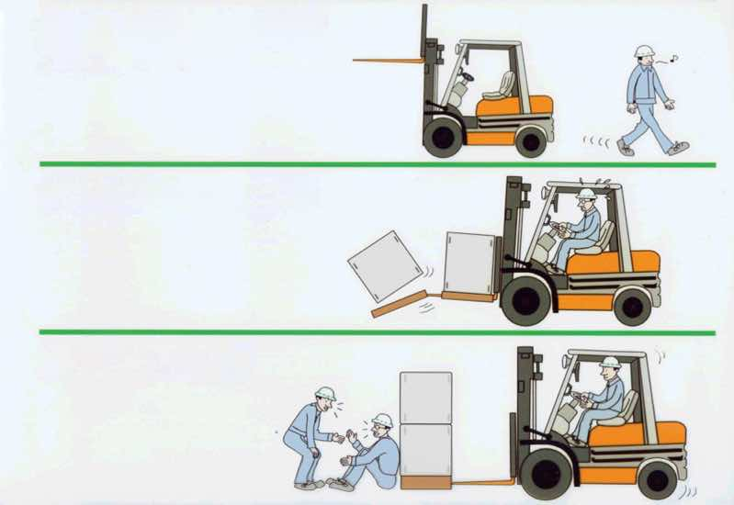
禁止将货叉提升停放车辆
进叉时要注意里面的托盘
要注意货物的背后

Slide 45
6
电动叉车操作及维护要求

Slide 46
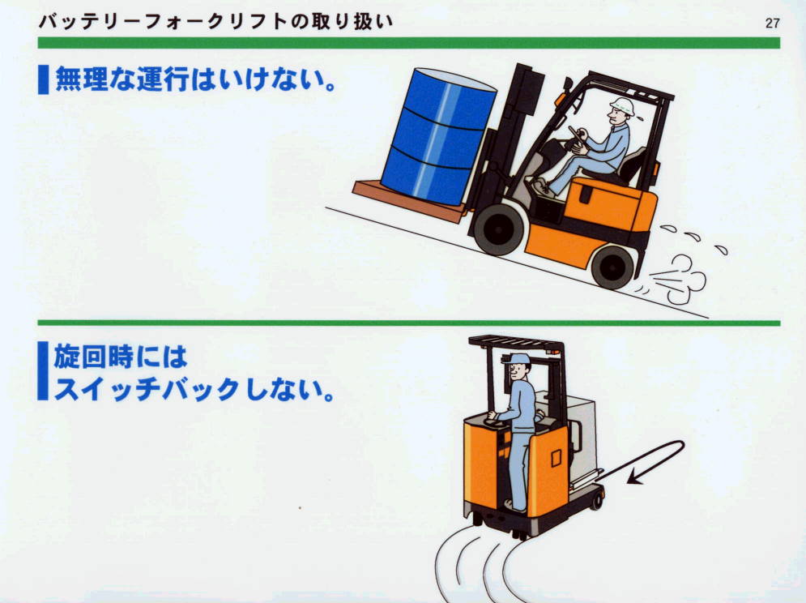
蓄电池叉车的操作
不要进行勉强驾驶
在转弯时不要向后切换方向行驶

Slide 47
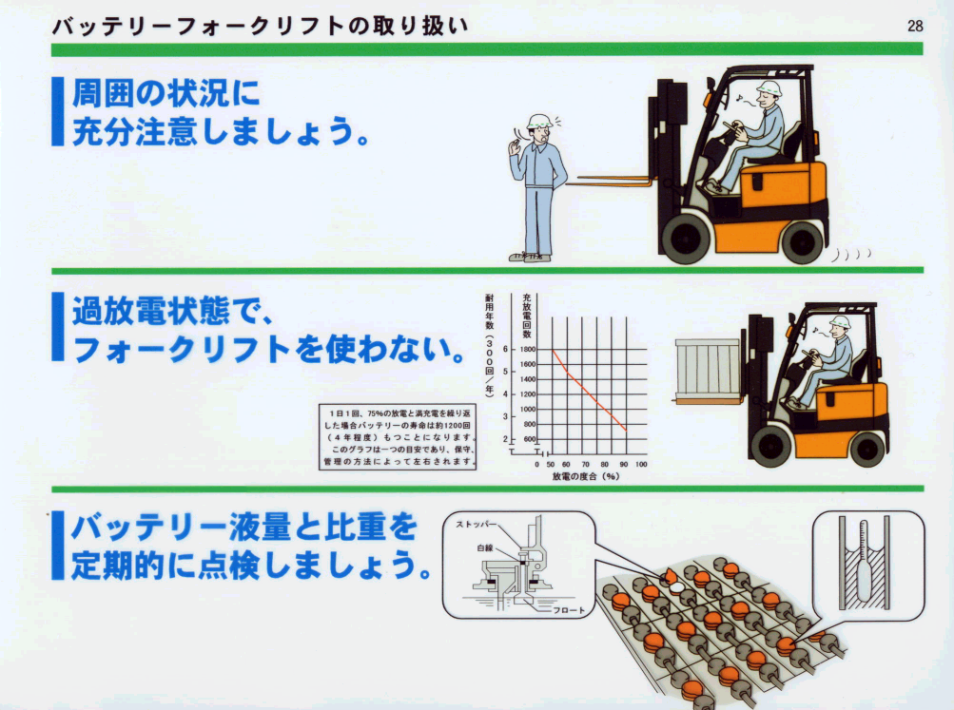
要充分注意周围的状态。
不要在过度放电的状态下使用叉车。
要定期检查蓄电池的电解液位和比重。

Slide 48
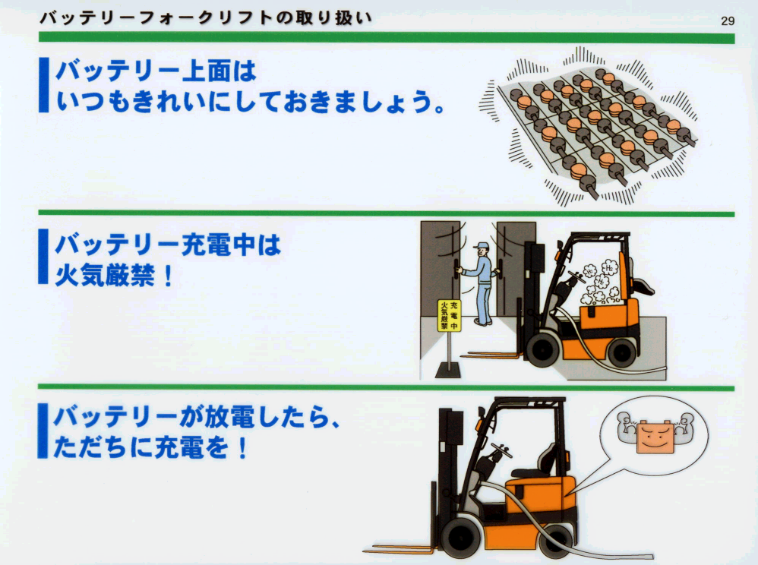
蓄电池表面 要经常保持干净。
蓄电池充电进程中严禁烟火。
蓄电池放电后要立即进行充电。

Slide 49
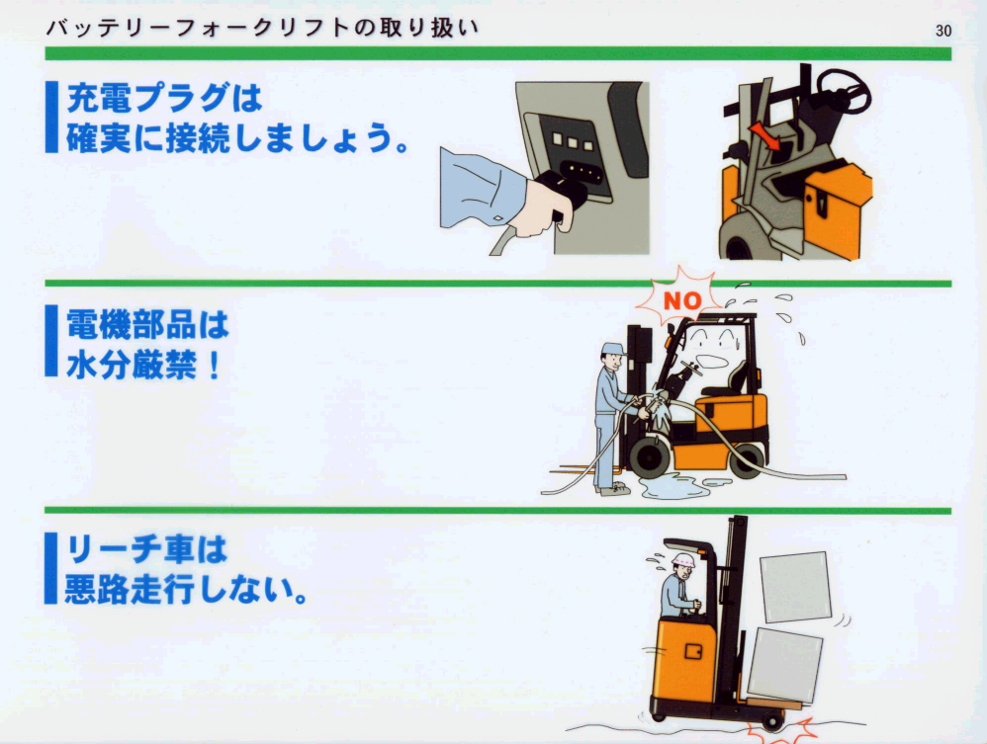
充电插头一定要完全插到位。
电气部件严禁潮气和水分。
前移式叉车不能在状况差的路面上行驶。

Slide 50
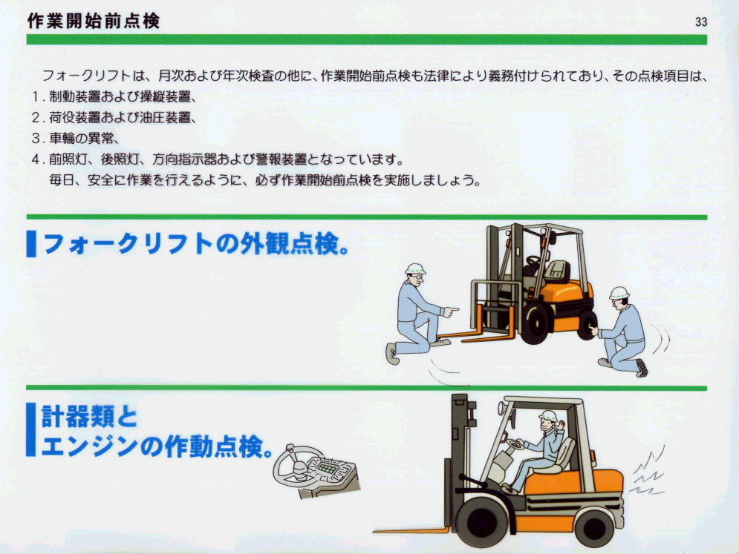
作业前进行检查
叉车除了月度和年度检查外，每天作业开始前的点检也是法律规定的应尽义务，这些点检项目包括：
1.制动装置和转向装置
2.装卸装置和液压装置
3.车轮的异常状况
4.前大灯、尾灯、转弯灯以及警报装置。
为了每日能够安全的作业，必须要推进实施作业开始前检查。
叉车的外观检查。
仪表类和发动机站的工作状态检查。

Slide 51
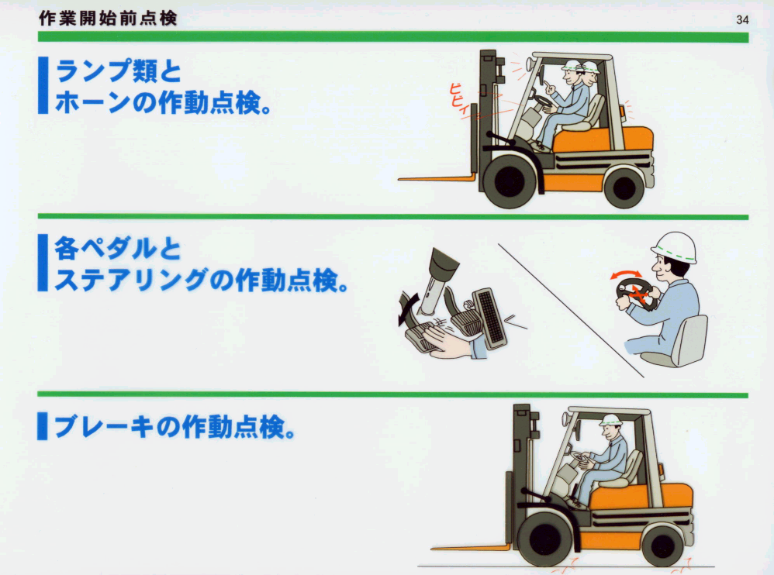
灯光类和喇叭的工作状态检查。
各种踏板和转向的工作状态检查。
制动的工作状态检查。

Slide 52
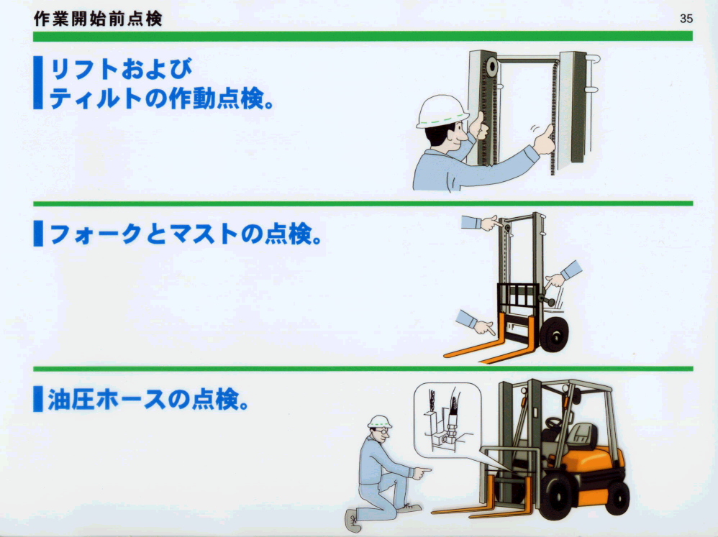
货叉和门架的工作状态检查。
货叉和门架的检查。
高压油管的检查。

Slide 53
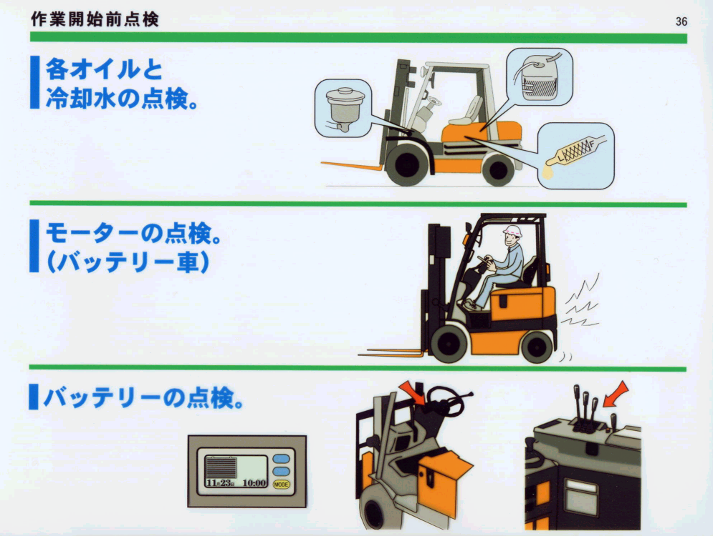
各种油类和冷却水的检查。
电机的检查。(蓄电池叉车)
蓄电池的检查。

Slide 54
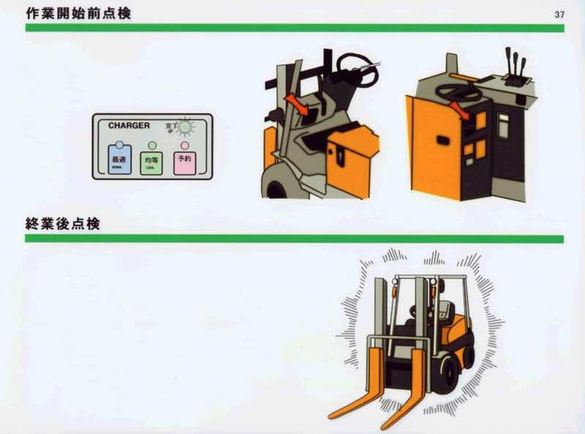
作业前进行检查
充电机的工作状态检查。(蓄电池叉车)

Slide 55
工作结束后进行检查
①各个部位的漏油漏液检查。
②各个部位的开裂、损伤检查。
③各个部位加注润滑油。
④上下操作货叉，使液压油缸内壁涂满液压油。
⑤作业过程中感觉到不正常的部位，向管理者报告。

Slide 56
7
叉车事故案例

Slide 57
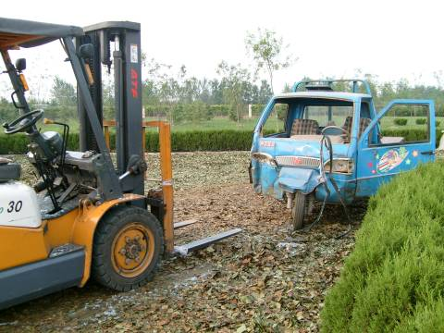
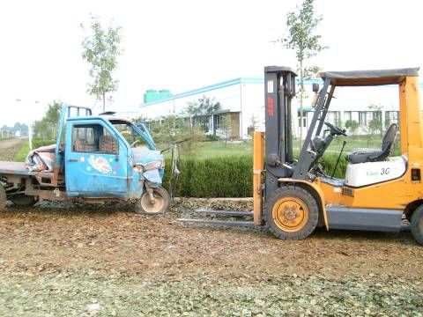
一辆装卸叉车与转豆粕的三轮车相撞

Slide 58
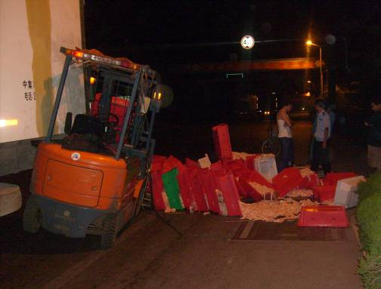
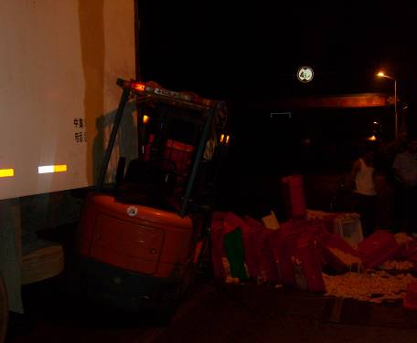
一辆箱式货车在进行倒车时与一辆叉车相撞

Slide 59
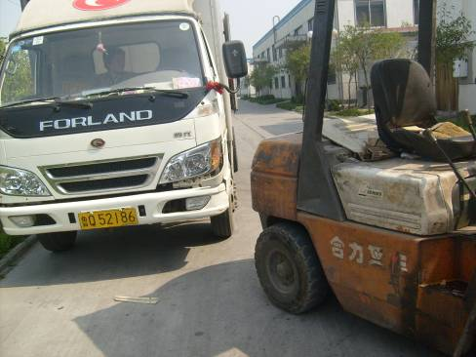
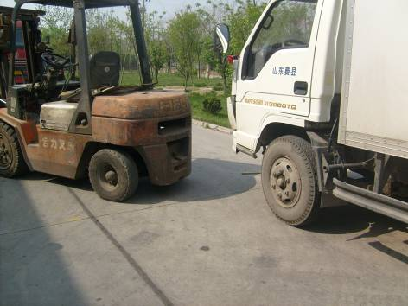
叉车倒车时与一辆小货车相撞

Slide 60
谢谢

